Slide 1
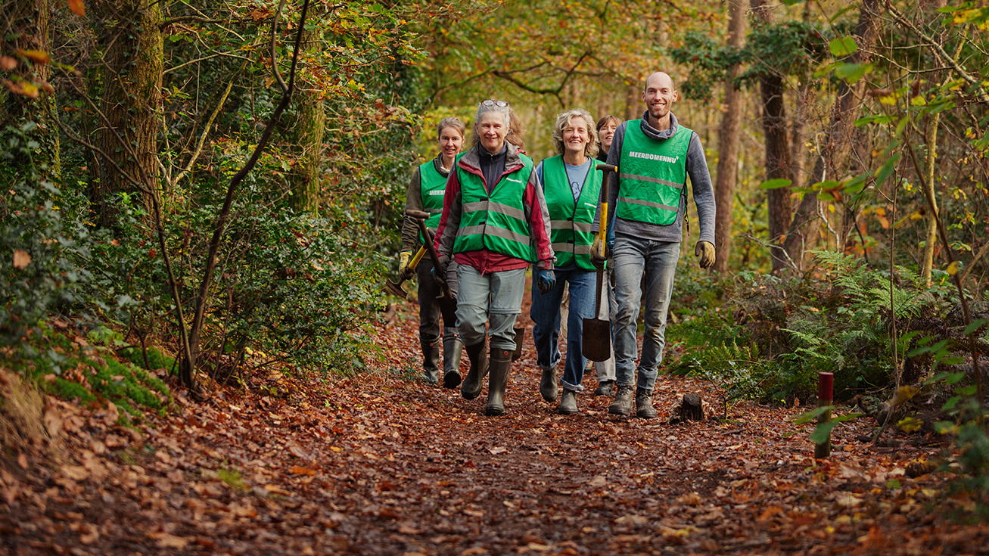


Notes:
5

Slide 2

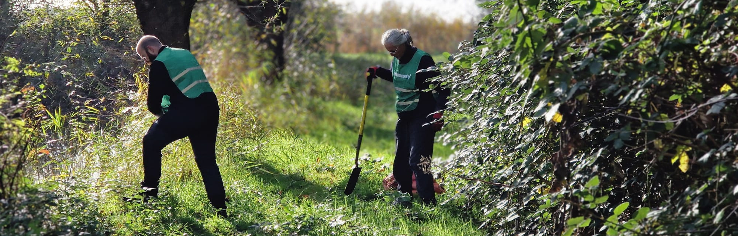
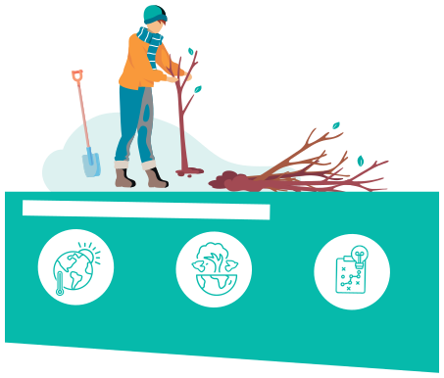

De campagne heeft drie doelen
Klimaatverandering tegenhouden
Biodiversiteit
Handelingsperspectief geven aan mensen met
verhogen
klimaatzorgen
Notes:
6

Slide 3


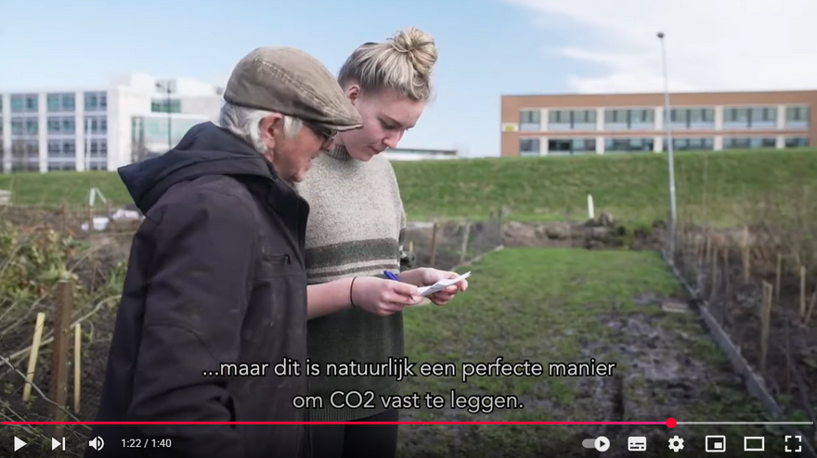


MET 3 STICHTINGEN DE HANDEN UIT DE MOUWEN
Nederland op een
leuke, snelle, sociale
en goedkope manier vergroenen!
Organisatie en
communicatie
De bedenker en
aanjager
300 boeren met wens om biodiversiteit te verhogen​
Maar 2020: hoe het begon...
verhogen
klimaatzorgen
Notes:
6

Slide 4
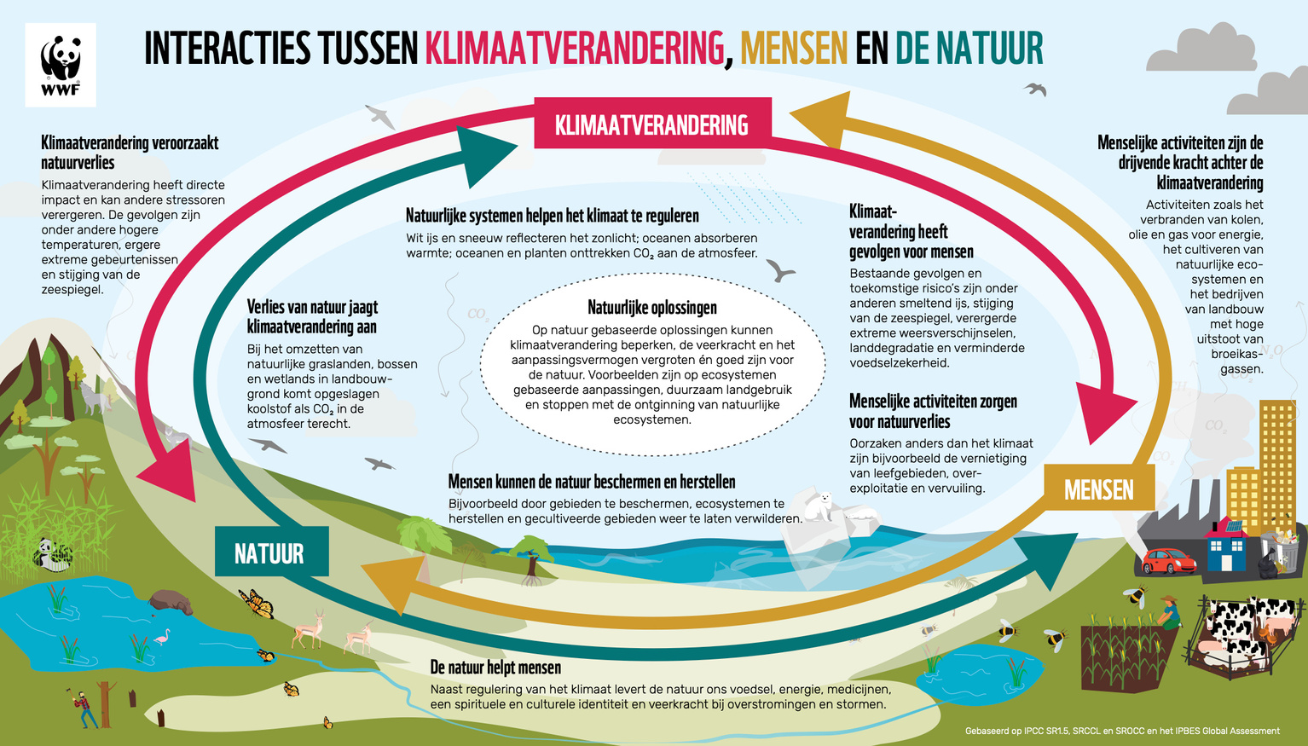
KLIMAATVERANDERING
Door broeikasgassen kan hitte wel de aarde bereiken, maar niet ontsnappen. Alles wordt daarmee geraakt. ​
Notes:
6

Slide 5
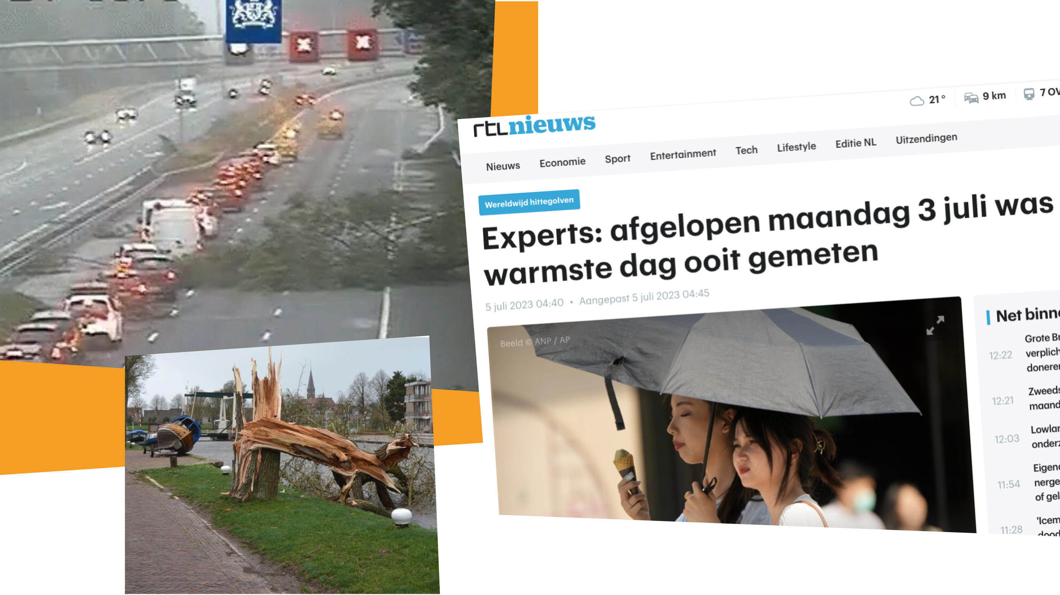
DE URGENTIE IS HOOG
Notes:
5

Slide 6
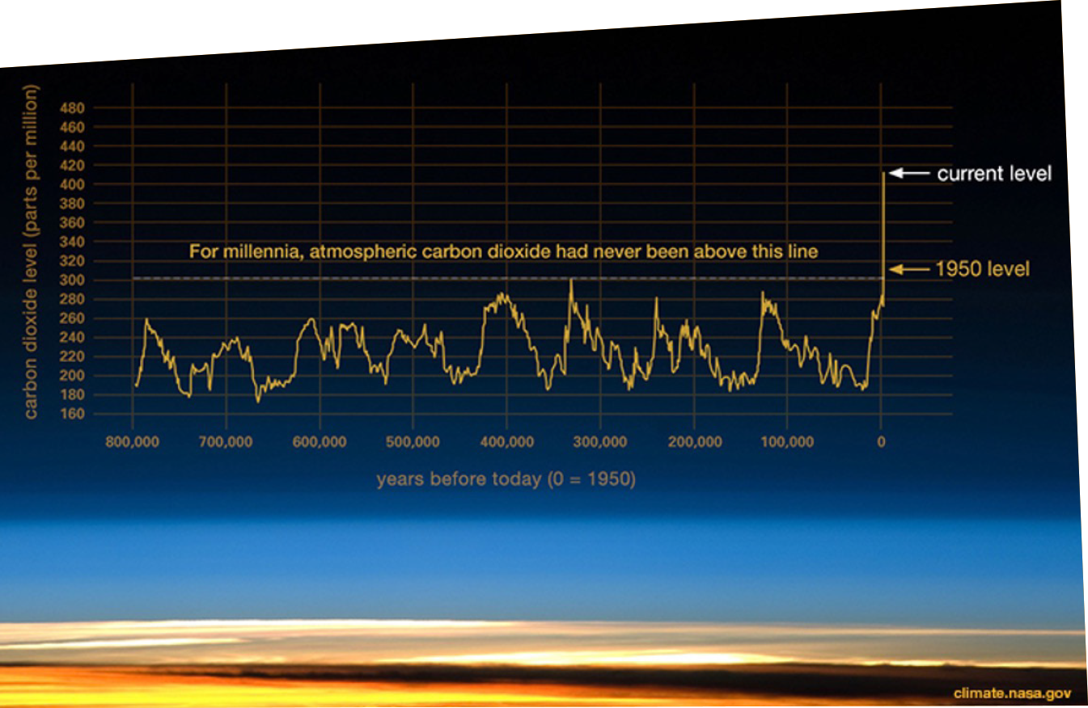
De urgentie is hoog
VOOR HET INDUSTRIËLE TIJDPERK:
280 PPM CO2 in atmosfeer. In 2020: 420 PPM
Notes:
6

Slide 7
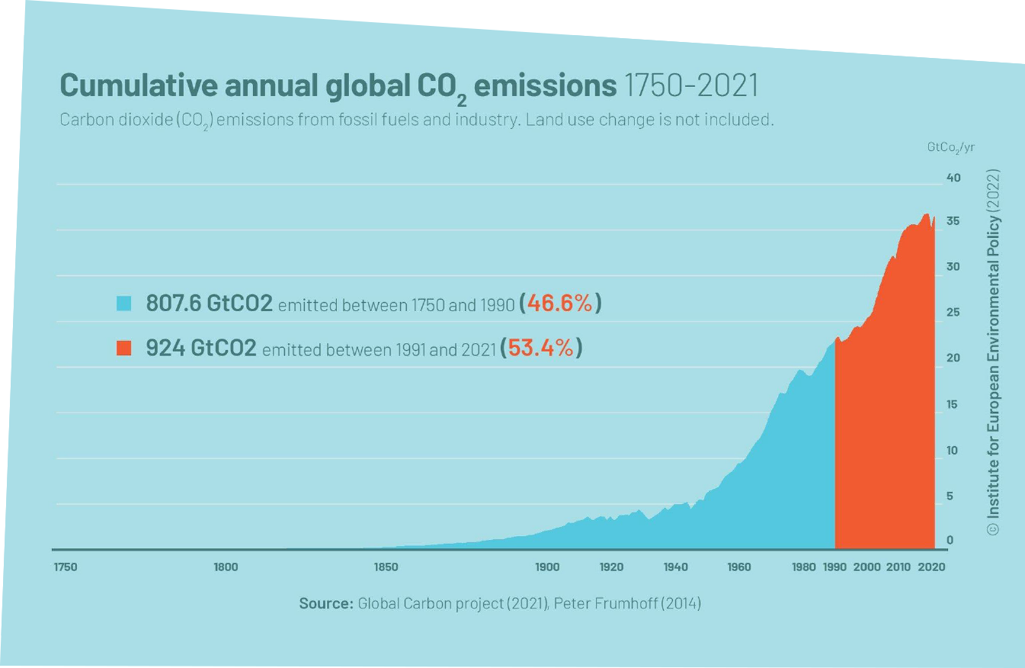
De urgentie is hoog
240 JAAR VERSUS LAATSTE 30 JAAR
Notes:
7

Slide 8
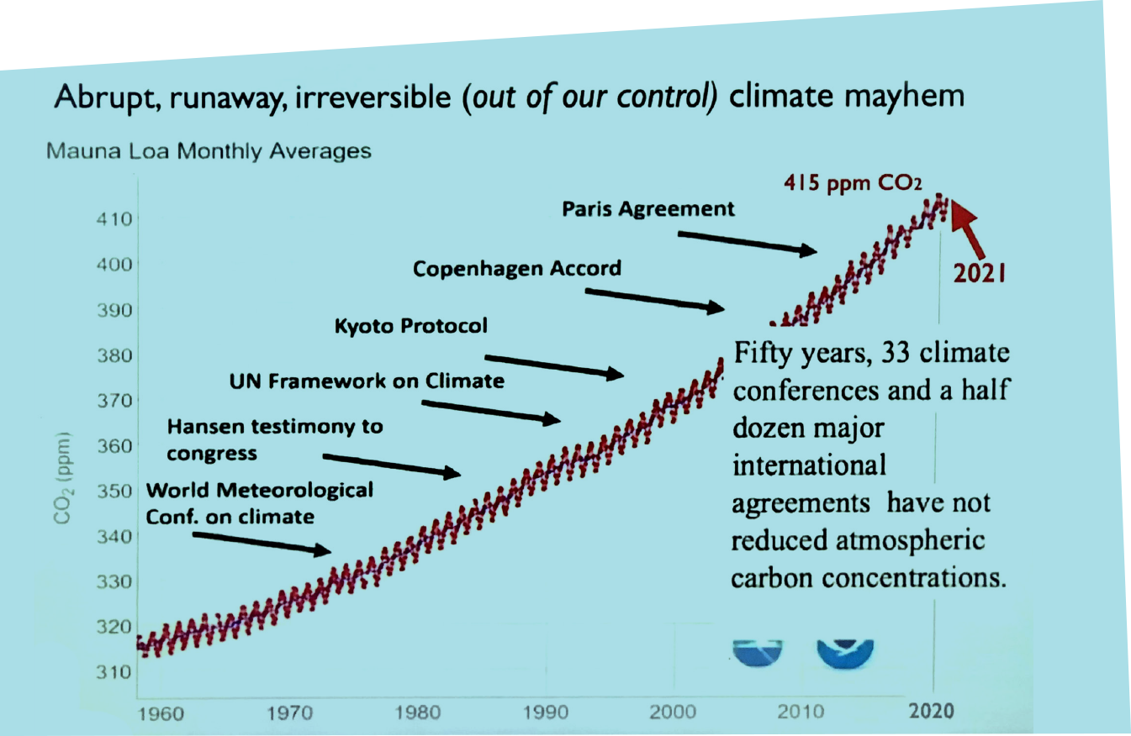
De urgentie is hoog
WERELDWIJDE UITSTOOT STIJGT ONDANKS AFSPRAKEN
Terwijl:
The European Advisory Board on Climate change vraagt met klem een 90-95% reductie in 2040
NB. Paris Agreement – temperatuurdoel van maximale opwarming 1.5 graag t.o.v. pre-industrieel niveau. De schade bij deze opwarming werd werkbaar bevonden.
Notes:
8

Slide 9
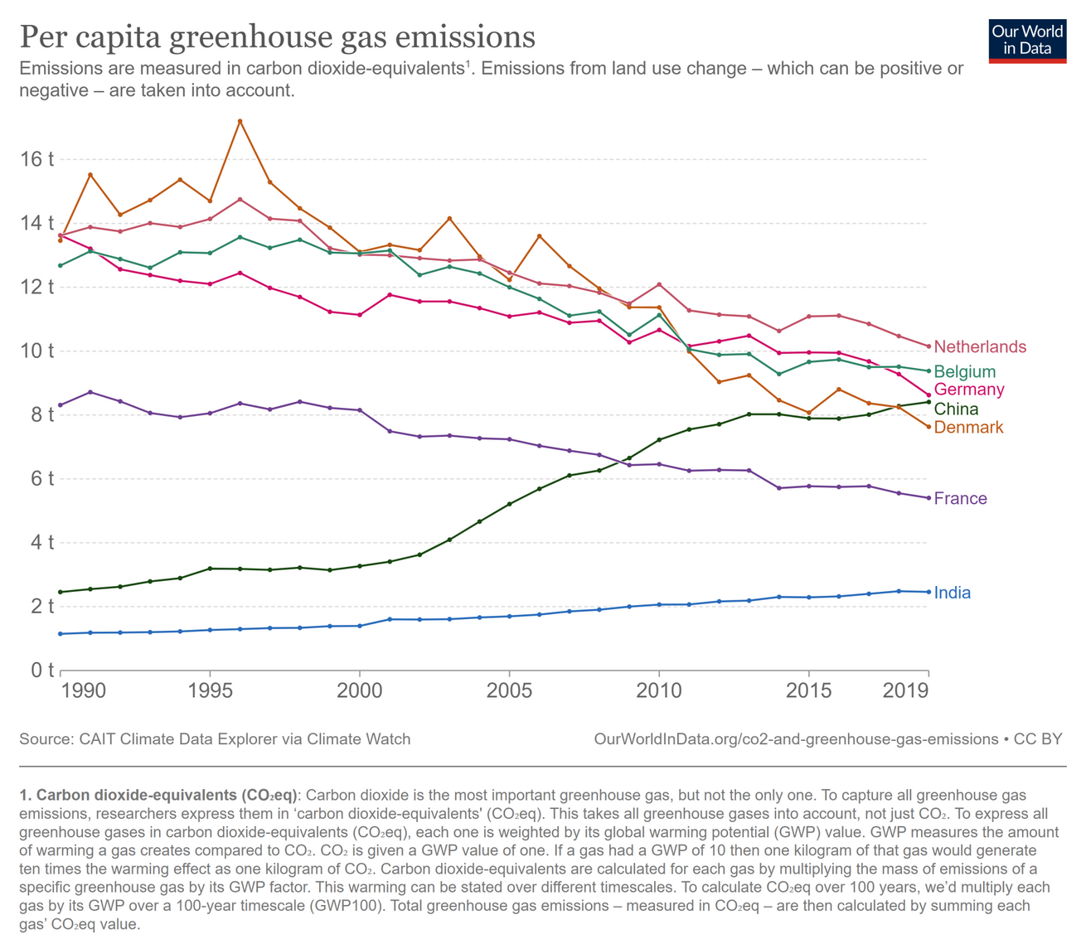
De urgentie is hoog
NEDERLAND STAAT HOOG IN UITSTOOT PER PERSOON
Notes:
9

Slide 10
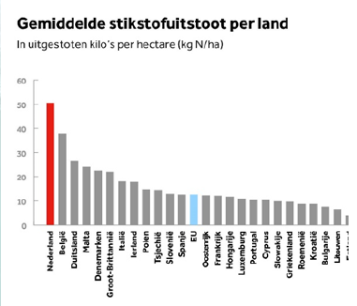
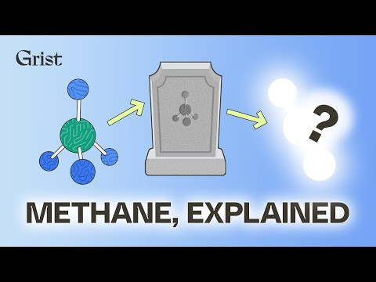
EN DAN IS ER OOK NOG....
Methaan
Stikstof (n)
0.0002% van de greenhouse gas verantwoordelijk voor 30% opwarming
NH3 (Ammoniak) middels vee
NOx (stikstofoxiden) machines
Notes:
15

Slide 11
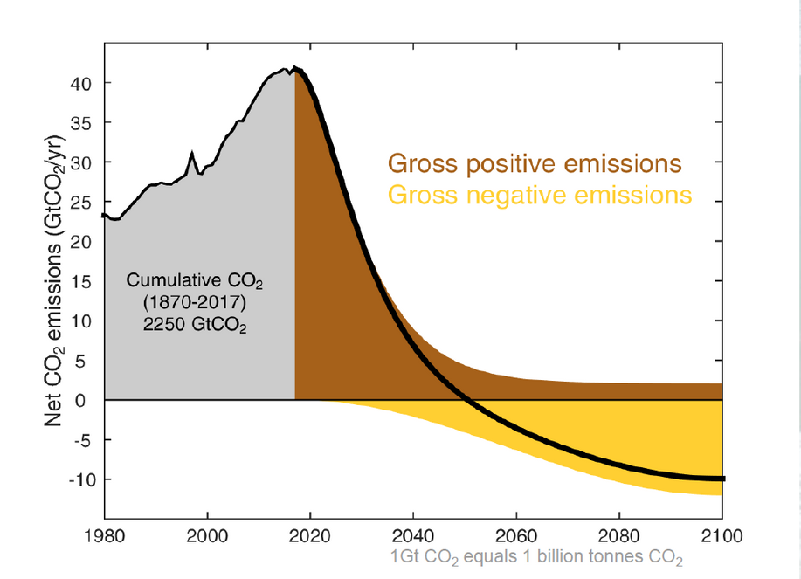
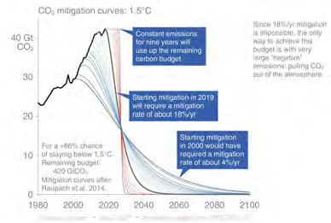
MET DE HUIDIGE UITSTOOT BEREIKEN WE 1.5 GRAAD IN 2030 EN 2 GRAAD IN 30 JAAR. (KNMI, 2022)​
Stel we willen de 1.5 graad halen, of zelfs de twee graden, is de reductie lijn stijl naar beneden. ​
​
Naast vermindering zijn ook negatieve emissies nodig: CO2, en andere stoffen, opslaan in gezonde ecosystemen. Oftewel: negatieve emissies. ​
​
​
Notes:
13

Slide 12
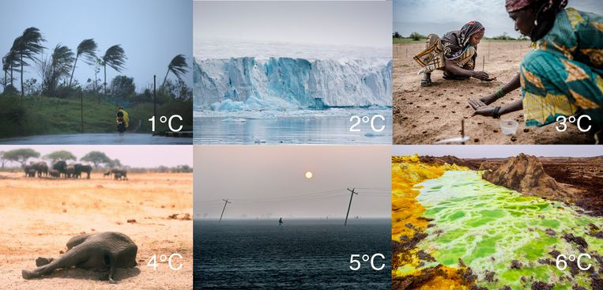
ZELFS 1.5°C IS TE VEEL VOOR VELE PLAATSEN
  Houden we de opwarming van de aarde onder de 1,5°C, dan zal het noordpoolgebied waarschijnlijk ten minste een deel van zijn ijsdek behouden, en daarmee zijn belangrijke rol in het afkoelen van het noordelijk halfrond.
  De regio in sub-sahara is nog nét leefbaar
  Koraalrif sterft tot 50% af en daarmee de biodiversiteit op zee, en de voedsel die men mogelijk uit de oceaan kan halen. Een ecosysteem sterft ten delen af.
Bij 1.5 graad:
  Sterft 50% van de koraalriffen​
  Een deel van het Noordpoolijs blijft nog​
  Met aanpassingen blijft sub-sahara Afrika bewoonbaar​
Bij 2 graden:
  Het koraalrif sterft voor 99%​
  In de zomer is de Noordpool ijsvrij (Tipping point!)​
  136 grote kuststeden onder water​
  Grote delen van de wereld kunnen niet meer mais, rijst of graan verbouwen (de gewassen waar we nu het meest van afhankelijk zijn) ​
  Meer dan 1.7 miljard mensen krijgen te maken met hittegolven, 420 miljoen met extreme hittegolven, en 65 miljoen met dodelijke hittegolven.
Notes:
https://www.zesgraden.nu/
10

Slide 13
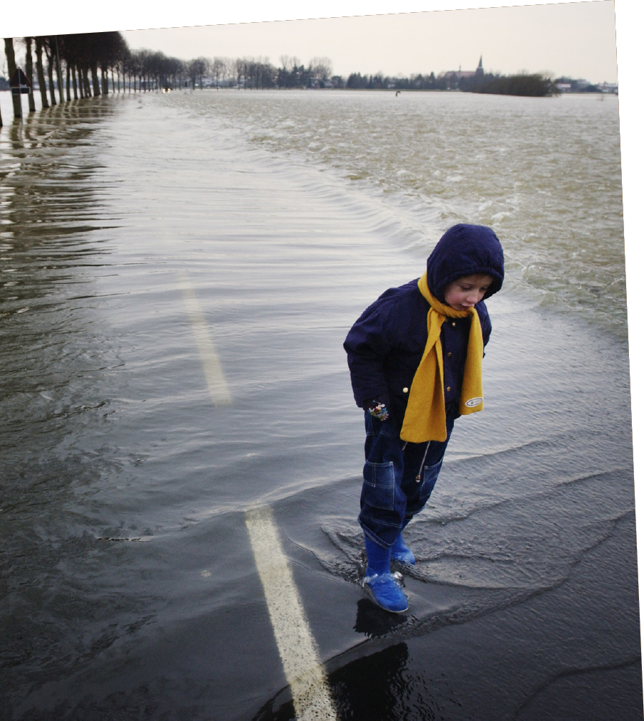
De urgentie is hoog
ALS WE DOORGAAN ZOALS WE NU DOEN – WANNEER BEREIKEN WE DE 1.5 GRADEN OPWARMING?
A: In 14 jaar
B: In 30 jaar
C: In 8 jaar
Notes:
12

Slide 14
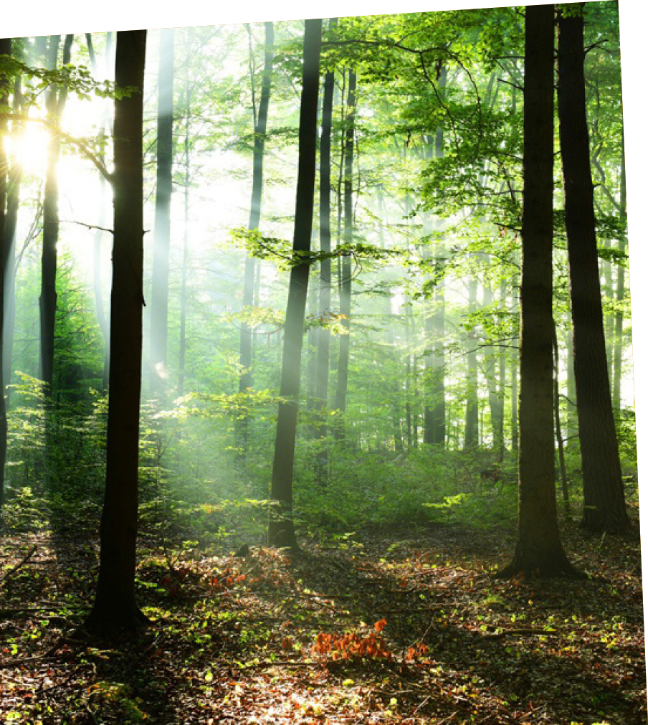
NEGATIEVE EMISSIES IN BOMEN
Grootschalige wereldwijde herbebossing kan 10 jaar van uitstoot compenseren. Behalve tegen klimaatverandering zijn bomen om vele andere redenen onmisbaar: ze leveren zuurstof, werken als natuurlijke airco’s, filteren fijnstof, huisvesten vele diersoorten en zijn goed voor onze (mentale) gezondheid. Steeds meer burgers zijn hiervan doordrongen.
Notes:
14

Slide 15
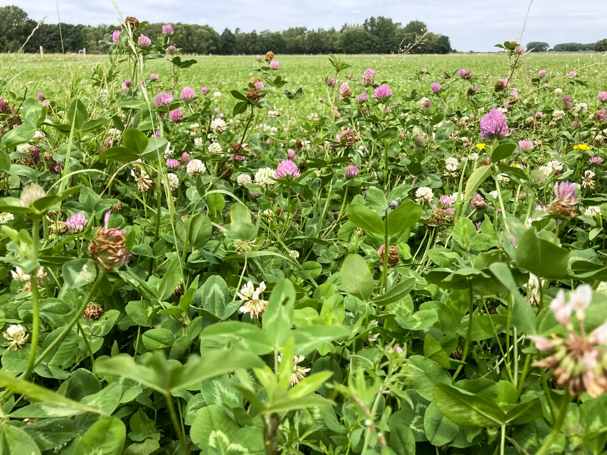
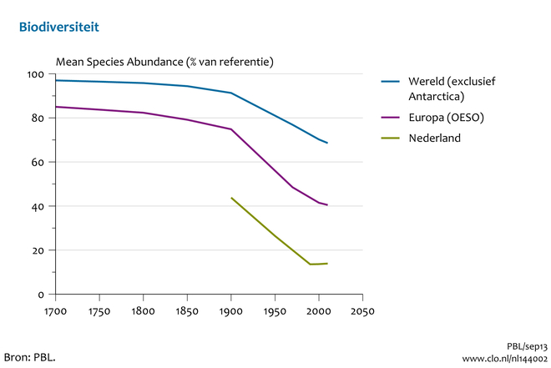
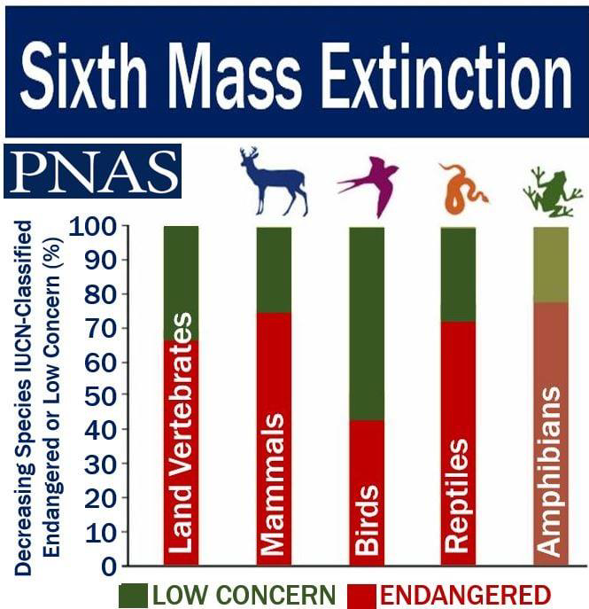
BIODIVERSITEIT HOLT ACHERUIT​
Notes:
18

Slide 16
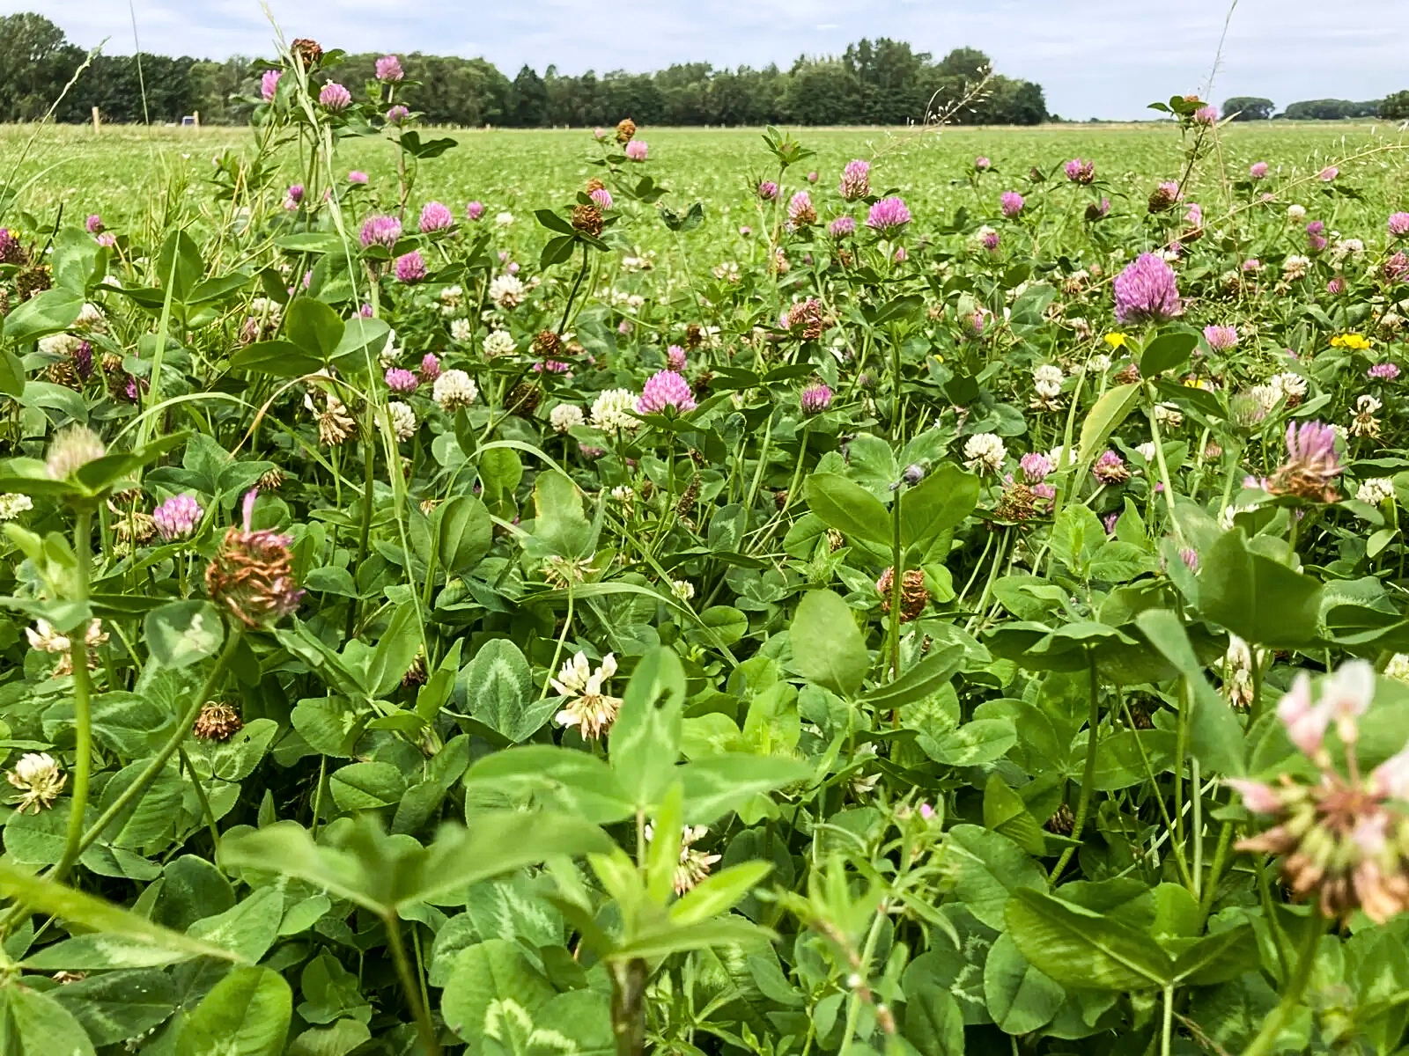
Wat is biodiversiteit?
Waarom is biodiversiteit belangrijk?
Notes:
19

Slide 17
GEZONDE ECOSYSTEMEN VOORZIEN VAN VEEL ECOSYSTEEMDIENSTEN EN KUNNEN MEER VERSCHILLENDE SOORTEN EN HOEVEELHEID AAN STOFFEN VERWERKEN
  Biodiversiteit = de hoeveelheid en complexiteit aan leven dat mogelijk is.
  Een gezond ecosysteem, een florerend ecosysteem, heeft een hoge mate aan biodiversiteit.
  Gezonde ecosystemen, met hoge mate van biodiversiteit, verzorgt veel "ecosysteemdiensten".
    Het reguleert stoffenkringloop: reinigt lucht en water, neemt CO₂ en stikstof op.
    Het maakt onze voedsel voorzienig mogelijk: bodemleven essentieel voor het toegankelijk maken van voedingsstoffen naar de planten, bestuivers en dieren verspreiden zaden en pitten.
Notes:
20

Slide 18
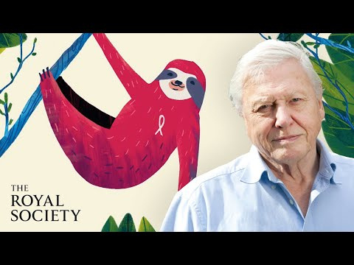
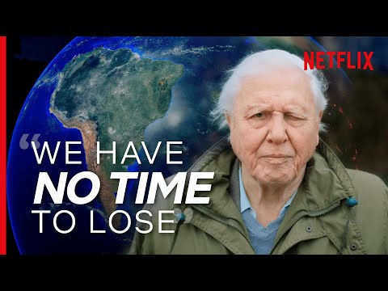
BIODIVERSITEIT & KLIMAAT STAAN MET ELKAAR IN VERBINDING
Biodiversiteit: waarom is het belangrijk?
Tippings points: verwoeste ecosystemen versnellen klimaatverandering
Notes:
21

Slide 19
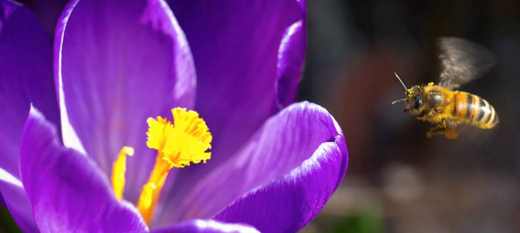
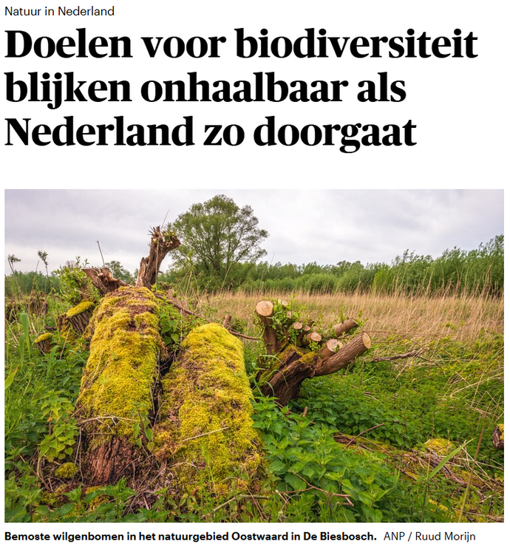
ONDERZOEK:
Pesticiden is een vorm van wereldwijde bedreiging voor de biodiversiteit en ecosysteem
Notes:
18

Slide 20
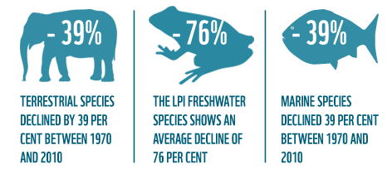
DE MEESTE DIERSOORTEN STERVEN UIT​ DOOR:
  Klimaatverandering
  Andere vervuilende stoffen of schadelijke concentraties van bepaalde verbindingen; zoals stikstof
  Land-use-change en bijbehorende ontbossing
  Herbiciden, pesticiden (gif) en kunstmest
  (Illegale) jacht en visserij
Klimaatverandering zorgt voor...
Notes:
16

Slide 21
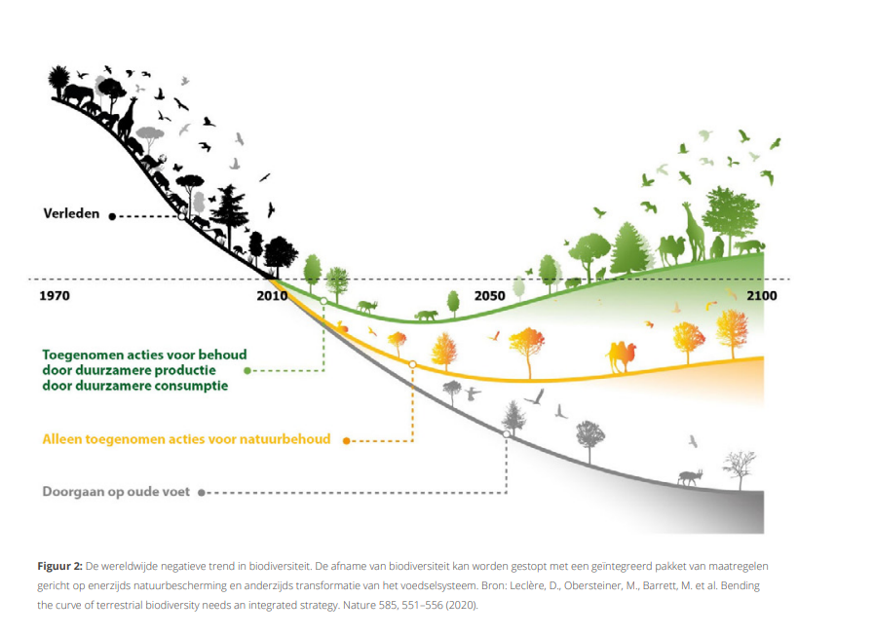

DE URGENTIE IS HOOG
Klimaat
Biodiversiteit
Notes:
17

Slide 22
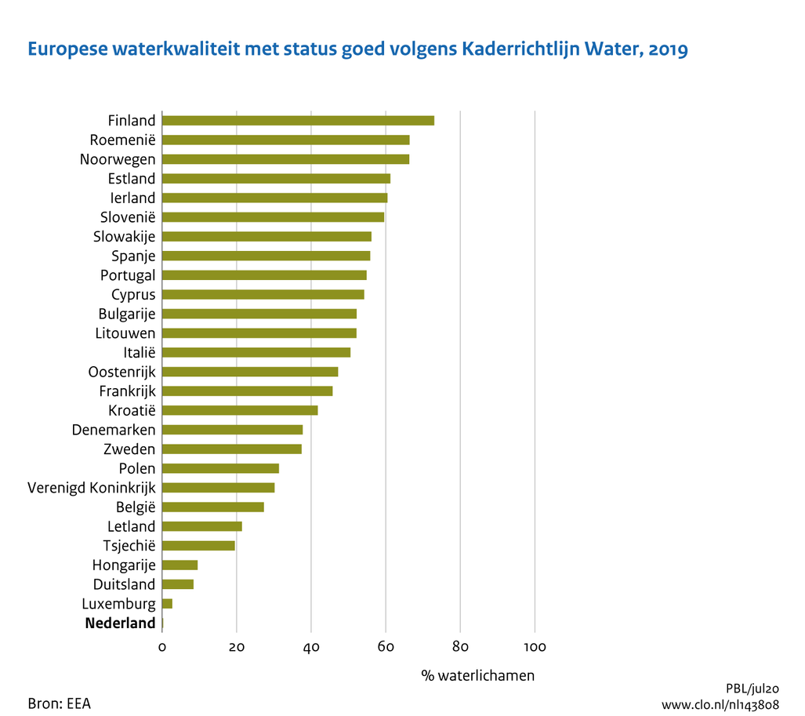
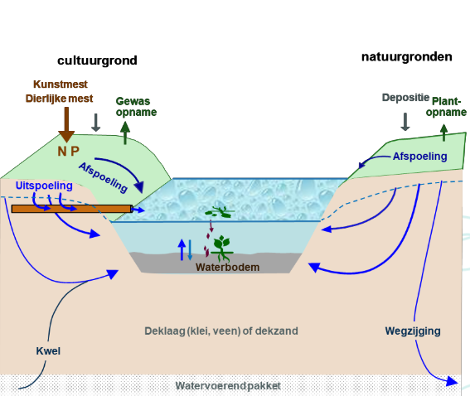
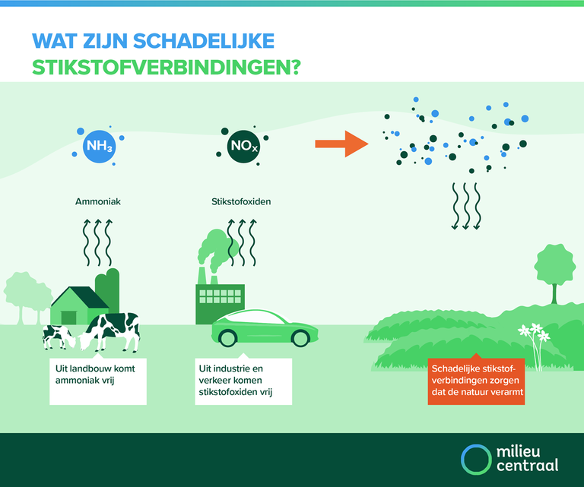
WATER-, LUCHT- EN BODEMKWALITEIT
Notes:
17

Slide 23
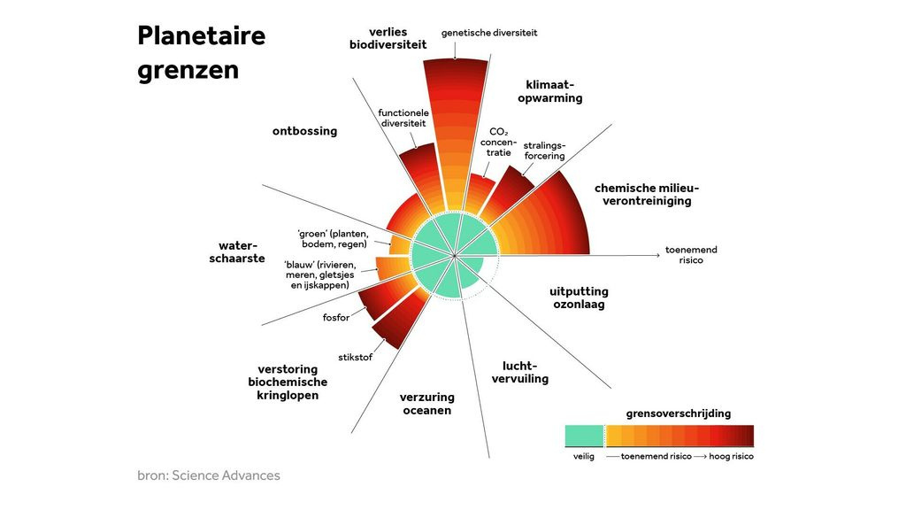
AL 6 VAN DE 9 PLANETAIRE GRENZEN OVERSCHREDEN
Sinds september 2023 compleet.
NOS 14-09-2023
Notes:
17

Slide 24
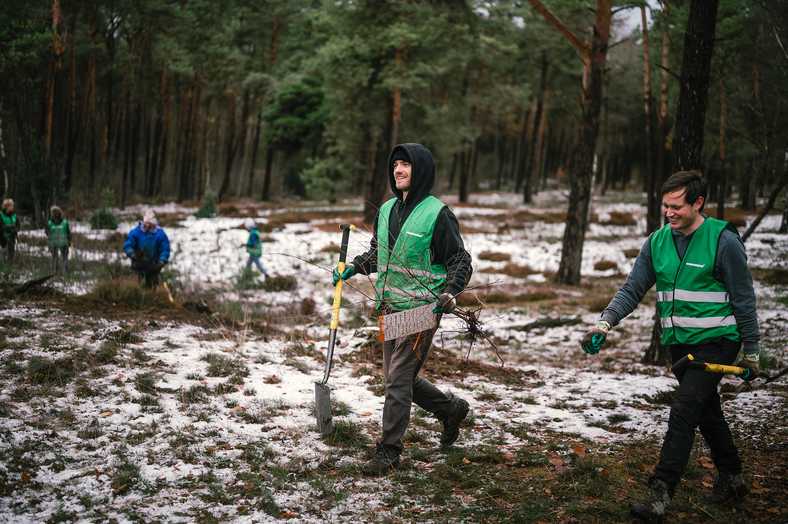

WWW.MEERBOMEN.NU/IKDOEMEE
Doe een keer mee!
Notes:
17

